Slide 1
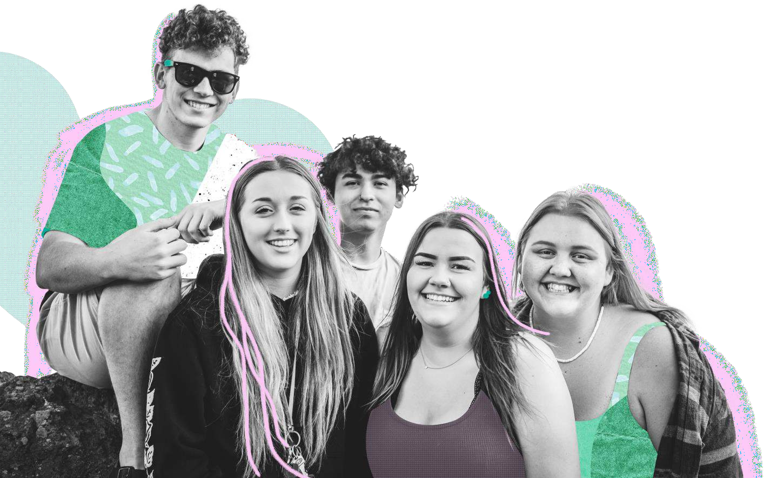
Opiskele, liiku & palaudu Study, move and recover

Slide 2
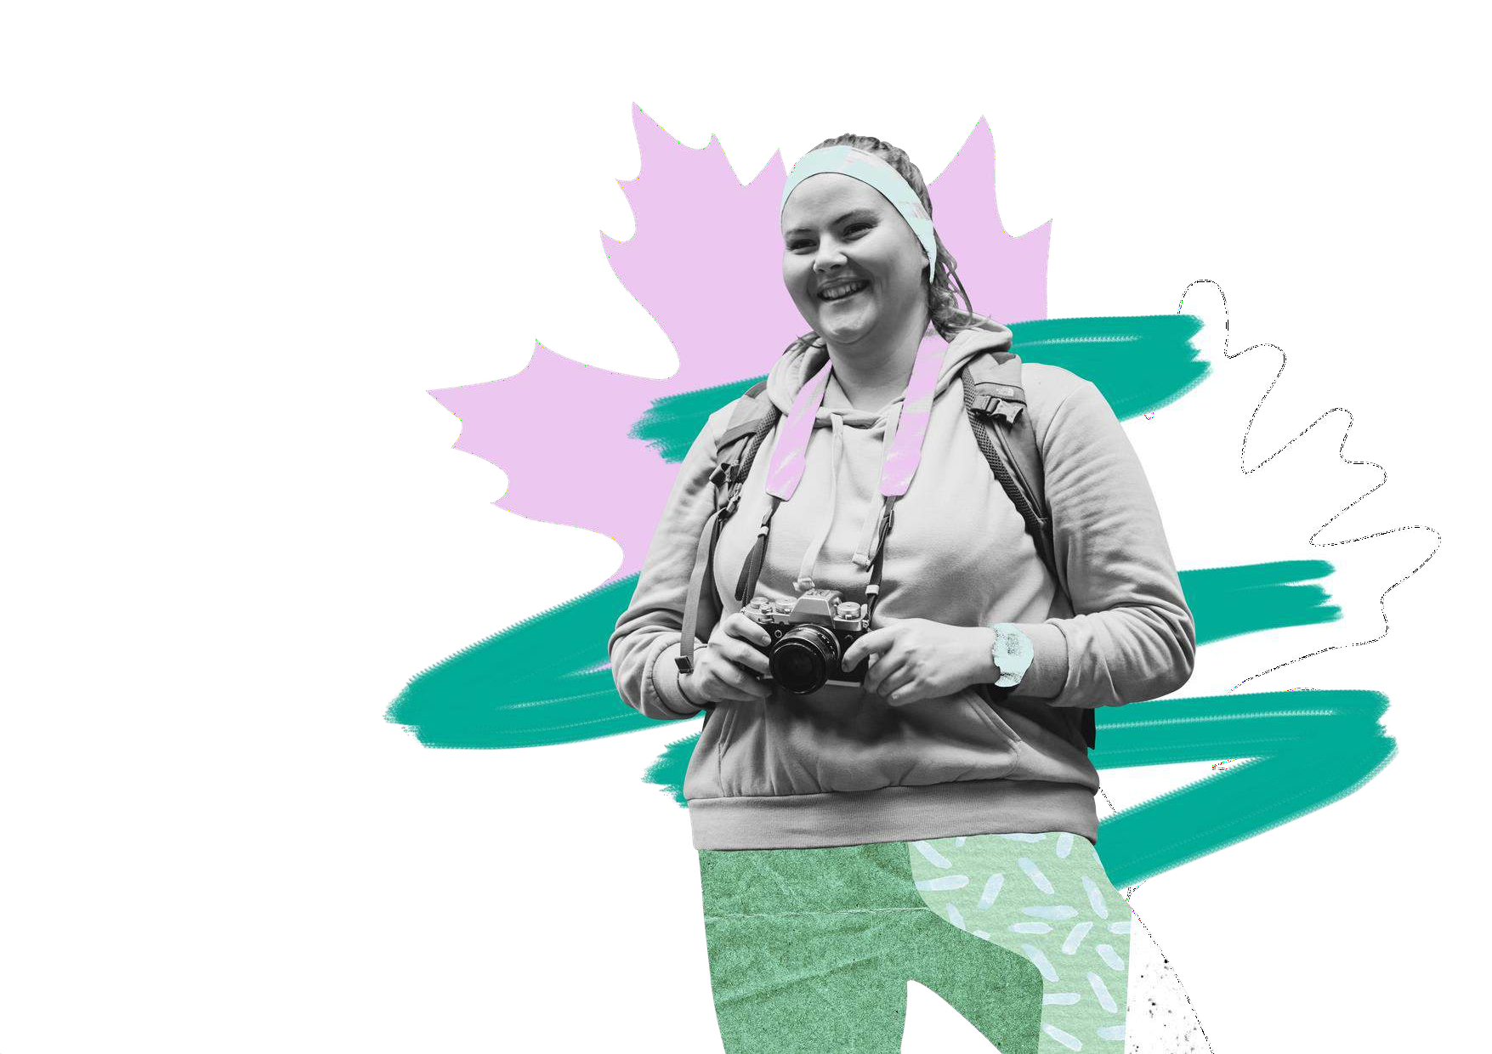
Anna arvo liikuskelulle:
jo 10 minuuttia luonnossa
käynnistää palautumisesi.
Recognise the value of easy movement:
10 minutes in nature is enough to start your recovery.

Slide 3
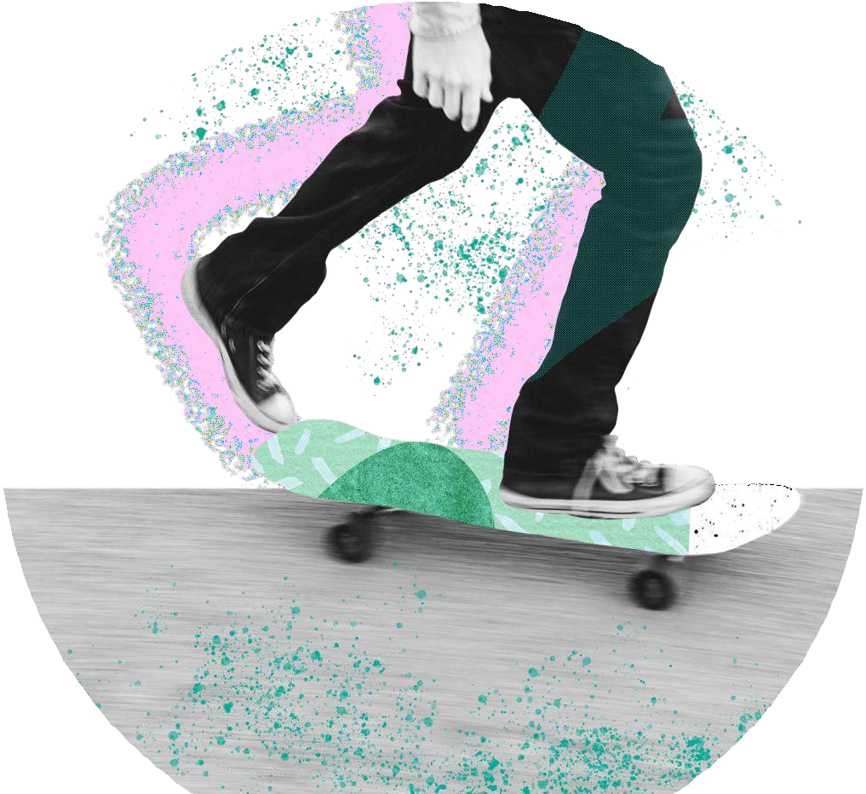
Kokeile rohkeasti uutta! Liiku omalla tyylilläsi.
Dare to try new things! Move in a way that suits you.

Slide 4
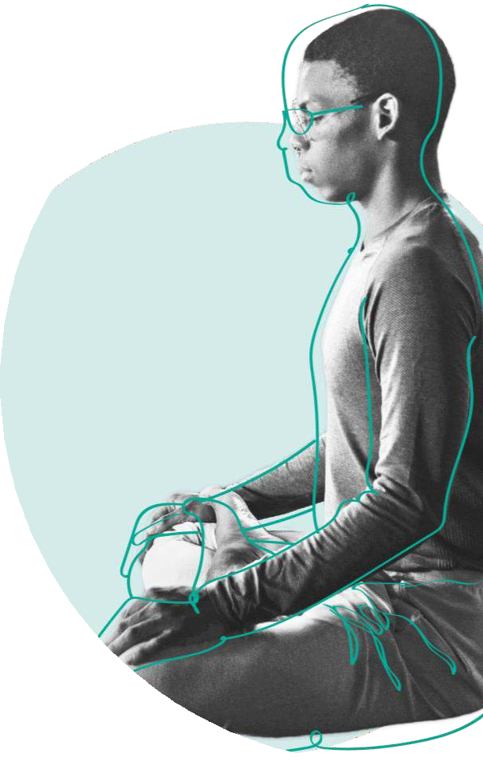
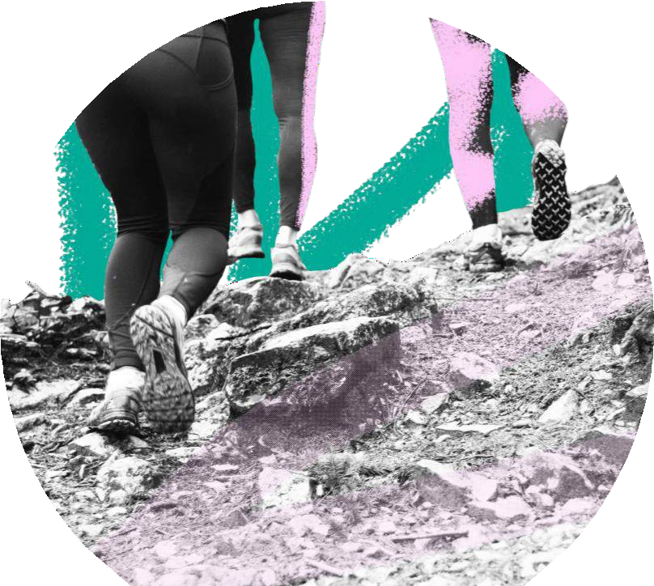
Huomioi kokonaisrasitus: minkälaista liikkumista kehosi ja mielesi kaipaa tänään?
Consider the big picture: what kind of activity do your body and mind need today?

Slide 5
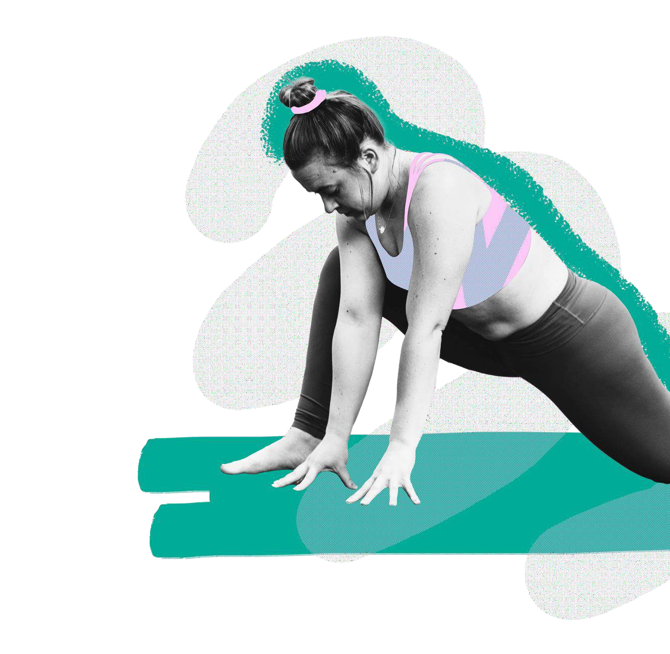
Helli itseäsi huoltamalla kehoasi – palaudu aktiivisesti.
Cherish yourself by taking care of your body – recover actively.

Slide 6
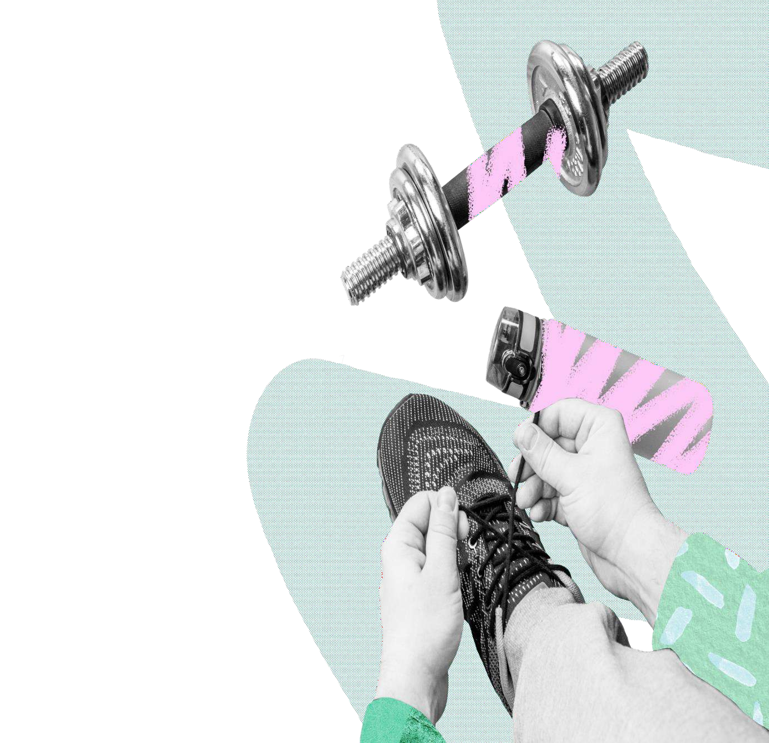
Kun aivot sakkaa, lähde liikkeelle.
When your mind feels stuck, get going.

Slide 7
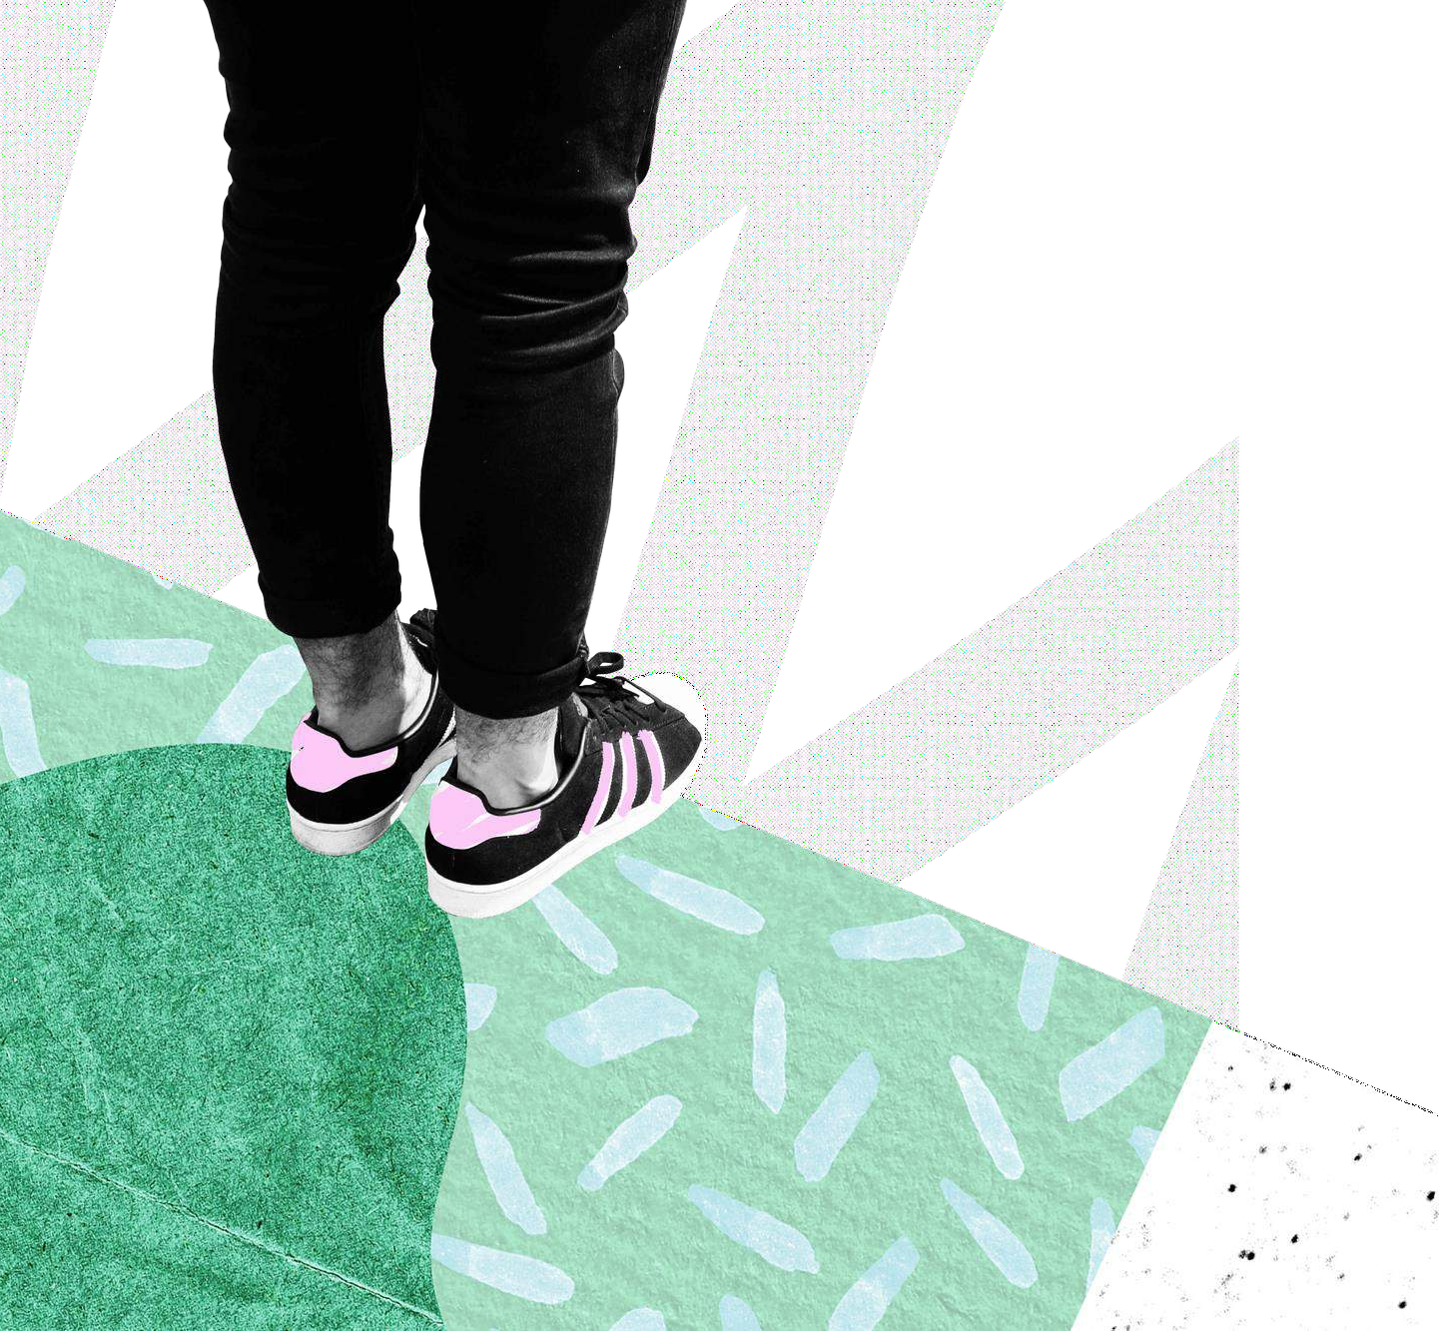
Pysähdy. Seiso. Ole. Hengitä.
Stop. Stand. Be. Breathe.

Slide 8
Turvallinen kosketus rentouttaa ja rauhoittaa.
Comfortable touch relaxes and calms you.

Slide 9
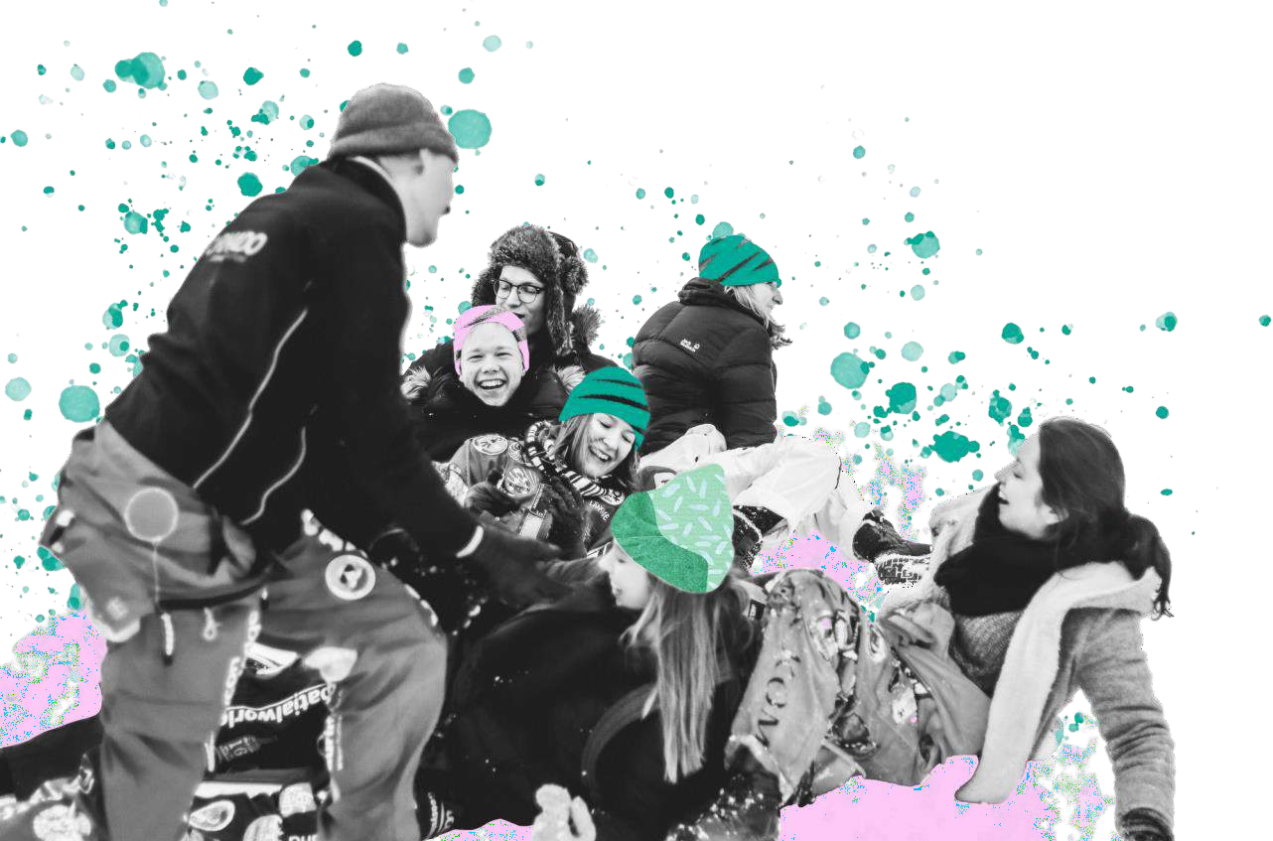
Iloa yhdessä liikkumalla ja kokemalla
– uskalla heittäytyä!
Discover the joy in moving and experiencing with others – be brave!

Slide 10
Script: Saara Koskinen ja Kirsti Siekkinen Slides produced in collaboration with:

